Slide 1
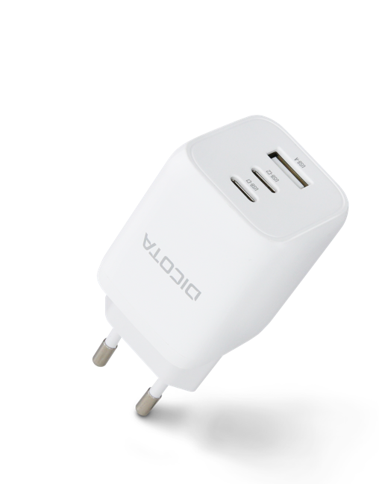


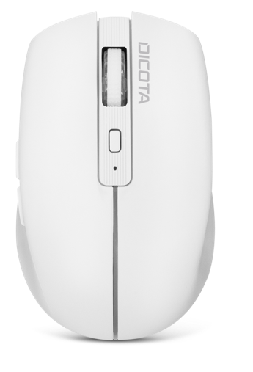
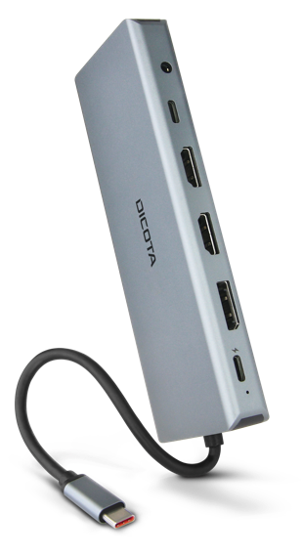
ACCESSORIES
TOPIC
Perfektes Officezubehör für hybrides Arbeiten

Slide 2
CONTENT
KONNEKTIVITÄT
  Adapter • Multifunktionale Hubs • Docking Stations
LADEGERÄTE
  Auto • Kompakt • Reisen • Desktop
EINGABEGERÄTE
  Kabelgebundene Mäuse • Kabellose Mäuse • Kabellose Presenter • Eingabestifte
AUDIO/VIDEO
  Webcams • Webcam Zubehör
Schlösser
  Universal • Nano • Wedge • T-Lock • Tools

Slide 3
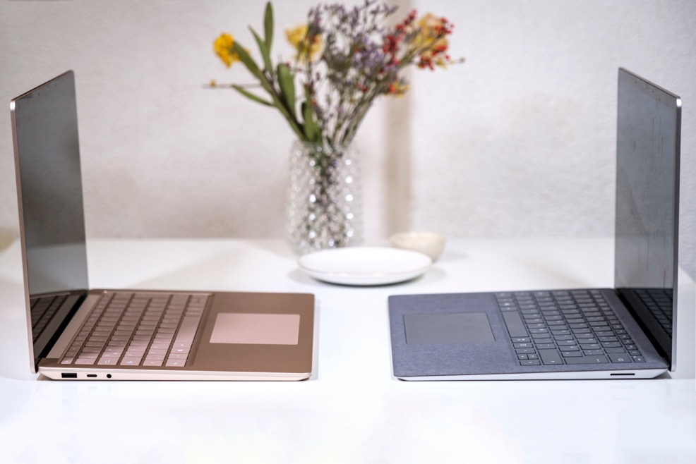
KONNEKTIVITÄT
Notebooks sind mehr und mehr das, was von ihnen erwartet wird: mobil! Das bedeutet meist auch, dass weniger externe Verbindungen unterstützt werden. Und wenn wir Laptops für die Arbeit verwenden, werden sie oft nicht bewegt, sondern bleiben auf dem Schreibtisch stehen. Es ist einfach, sie einzurichten, und sie sind leicht zu verstauen, wenn Platz benötigt wird - aber es fehlt ihnen immer noch an Möglichkeiten, externe Geräte anzuschließen.

Slide 4
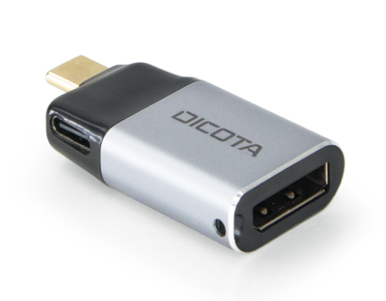
USB-C ZU DISPLAYPORT MINI-ADAPTER MIT PD (8K/100W)
D32046
  Wird an den USB-C-Anschluss des Notebooks angeschlossen
  Unterstützt externe Displays mit einer Auflösung von bis zu 8k und einer Bildwiederholfrequenz von bis zu 60 Hz
  1x USB-C-Stromversorgungsanschluss (100W)
  Kompaktes Metallgehäuse, sehr praktisch für Reisen und den mobilen Einsatz
  Ideal für den Anschluss des Notebooks an einen externen Bildschirm für Präsentationen

Slide 5
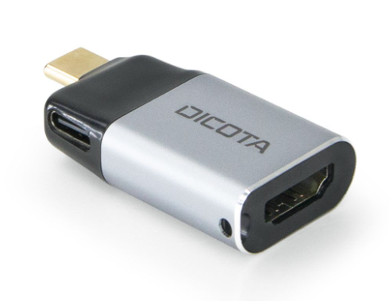
USB-C ZU HDMI MINI-ADAPTER MIT PD (4K/100W)
D32047
  Wird an den USB-C-Anschluss des Notebooks angeschlossen
  Unterstützt externe Displays mit einer Auflösung von bis zu 4k und einer Bildwiederholrate von bis zu 60 Hz
  1x USB-C-Stromversorgungsanschluss (100W)
  Kompaktes Metallgehäuse, sehr praktisch für Reisen und den mobilen Einsatz
  Ideal für den Anschluss des Notebooks an einen externen Bildschirm für Präsentationen

Slide 6
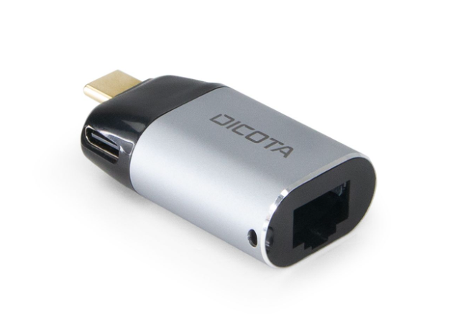
USB-C ZU ETHERNET MINI-ADAPTER MIT PD (100W)
D32048
  Wird an den USB-C-Anschluss des Notebooks angeschlossen
  Unterstützt den Anschluss an ein kabelgebundenes Netzwerk mit einer Geschwindigkeit von bis zu 1000 Mbps
  1x USB-C-Stromversorgungsanschluss (100W)
  Kompaktes Metallgehäuse, sehr praktisch für Reisen und den mobilen Einsatz
  Ideal für den Anschluss des Notebooks an ein kabelgebundenes Netzwerk für höhere Datenübertragungsraten und mehr Stabilität als bei drahtlosen Verbindungen

Slide 7
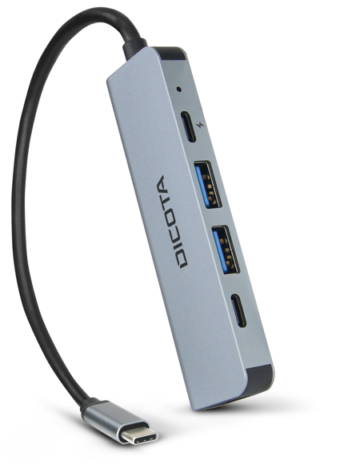
USB-C 5-IN-1 VIDEO HUB 4K PD 100W
D32060
  Wird an den USB-C-Anschluss des Notebooks angeschlossen
  1x HDMI-Videoanschluss mit bis zu 4k-Auflösung
  2x USB-A, 2x USB-C Anschlüsse
  Power Delivery bis zu 100 W
  Aluminiumgehäuse für optimierte Wärmeübertragung
  Kompakter Begleiter für Reisen und den gelegentlichen Einsatz mit externem Monitor

Slide 8
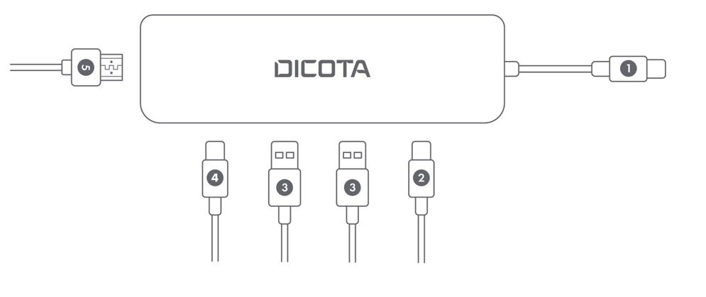
USB-C 5-IN-1 VIDEO HUB 4K PD 100W
D32060
  USB-C-Verbindung zum Notebook
  USB-C mit Power Delivery bis zu 100 W
  USB-A 3.0 Anschluss
  USB-C 3.0-Anschluss
  HDMI-Anschluss mit bis zu 4k/30 Hz

Slide 9
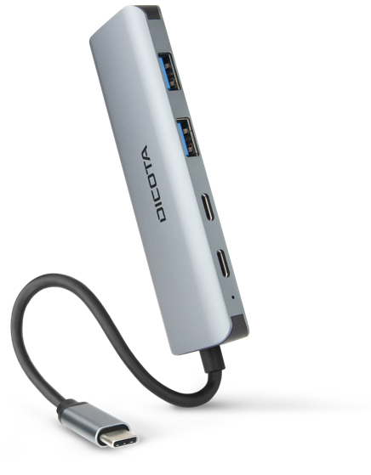
USB-C 4-IN-1 HIGHSPEED HUB 10 GBPS
D32061
  Wird an den USB-C-Anschluss des Notebooks angeschlossen
  2x USB-C 3.2, 2x USB-A 3.2 Anschlüsse mit hohen Datenübertragungsraten von bis zu 10 Gbps
  Aluminiumgehäuse für optimierte Wärmeabfuhr
  Perfekte Ergänzung zu den internen USB-Anschlüssen des Notebooks
  Komfortable Nutzung von externen Geräten mit hohen Datenübertragungsraten (z.B. Festplatten)

Slide 10
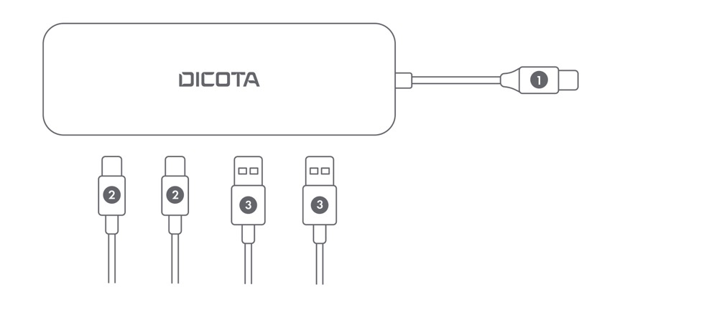
USB-C 4-IN-1 HIGHSPEED HUB 10 GBPS
D32061
  USB-C-Verbindung zum Notebook
  USB-C 3.2-Anschluss 10 Gbit/s
  USB-A 3.2-Anschluss 10 Gbit/s

Slide 11
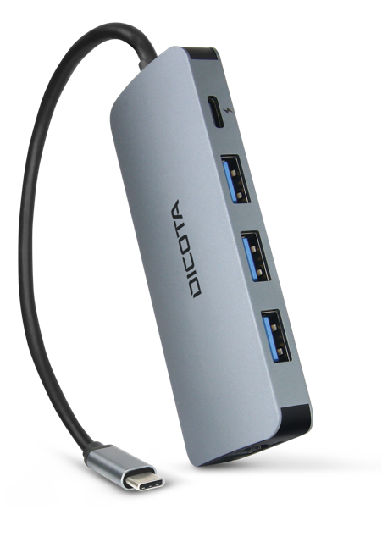
USB-C 8-IN-1 MULTI HUB 4K PD 100W
D32062
  Anschluss an den USB-C-Port des Notebooks
  1x HDMI-Videoanschluss mit bis zu 4k-Auflösung
  3x USB-A, 1x USB-C Anschlüsse
  Ethernet-Anschluss mit bis zu 100 Mbit/s
  SD/MicroSD-Kartensteckplatz
  Power Delivery bis zu 100 W
  Aluminiumgehäuse für optimierte Wärmeübertragung
  Kompakter Begleiter für Reisen und den Einsatz mit externem Monitor

Slide 12
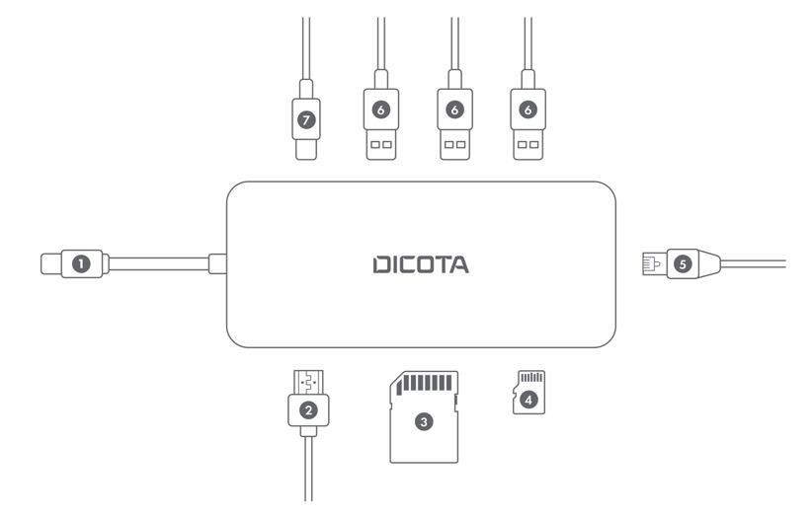
USB-C 8-IN-1 MULTI HUB 4K PD 100W
D32062
  USB-C-Verbindung zum Notebook
  1x HDMI-Videoanschluss mit bis zu 4k-Auflösung
  SD-Kartensteckplatz
  MicroSD-Kartensteckplatz
  Ethernet GLAN RJ45 Anschluss mit 10/100/1000 Mbps
  USB-A 3.0-Anschluss
  USB-C mit Power Delivery bis zu 100 W

Slide 13
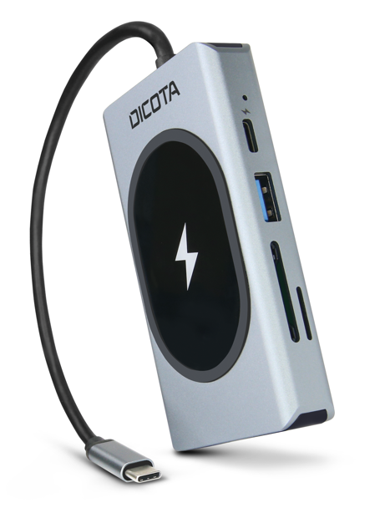
USB-C 10-IN-1 CHARGING HUB 4K PD 100W
D32059
  Anschluss an den USB-C-Port des Notebooks
  1x HDMI-Videoanschluss mit bis zu 4k-Auflösung, 1x VGA-Videoanschluss mit bis zu 1080p-Auflösung
  1x USB-A, 2x USB-C Anschlüsse, 1x 3,5 mm Audio/Mikrofon-Klinke
  Ethernet-Anschluss mit bis zu 100 Mbit/s, SD/microSD-Kartensteckplatz
  Kabelloses Laden mit bis zu 15 W, Power Delivery mit bis zu 100 W
  Aluminiumgehäuse für optimierte Wärmeübertragung
  Universelles Konnektivitäts-Tool inkl. komfortabler kabelloser Ladeoption für Smartphones

Slide 14
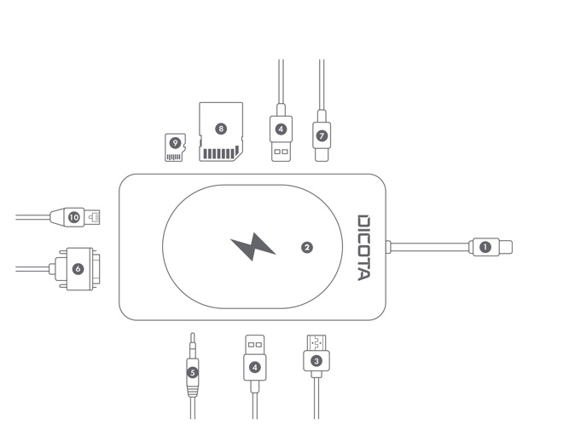
USB-C 10-IN-1 CHARGING HUB 4K PD 100W
D32059
  USB-C-Verbindung zum Notebook
  Kabelloses Lademodul 15 W
  HDMI-Anschluss für bis zu 4k/30 Hz
  USB-A 3.0-Anschluss
  3,5 mm Audio/Mikrofon-Klinke
  VGA-Anschluss bis zu 1080p/60 Hz
  USB-C-Anschluss mit Power Delivery bis zu 100 W
  SD-Kartensteckplatz
  MicroSD-Kartensteckplatz
  10. Ethernet GLAN RJ45 Anschluss mit 10/100/1000 Mbps

Slide 15
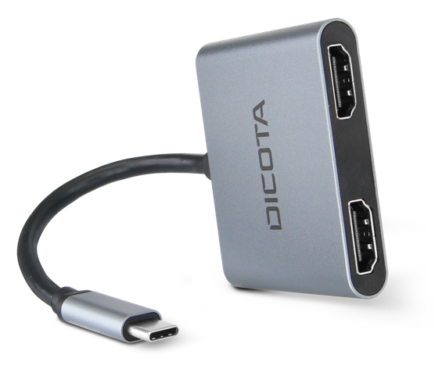
USB-C MOBILE 4-IN-1 MINI
DOCKING STATION 4K HDMI PD 100W
D32063
  Anschluss an den USB-C-Port des Notebooks
  2x HDMI-Videoanschluss mit bis zu 4k-Auflösung
  1x USB-A, 1x USB-C Anschlüsse
  Power Delivery bis zu 100 W
  Aluminiumgehäuse für optimierte Wärmeübertragung
  Kompakte und tragbare Dockingstation für bis zu 2 externe Displays zur Desktop-Spiegelung oder -Erweiterung

Slide 16
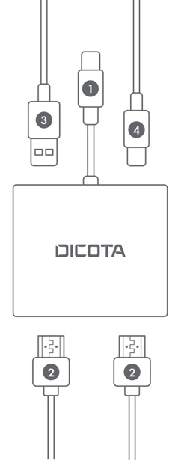
USB-C MOBILE 4-IN-1 MINI
DOCKING STATION 4K HDMI PD 100W
D32063
  USB-C-Verbindung zum Notebook
  HDMI-Anschluss mit bis zu 4k/30 Hz
  USB-A 3.0-Anschluss
  USB-C-Anschluss mit Power Delivery bis zu 100 W

Slide 17
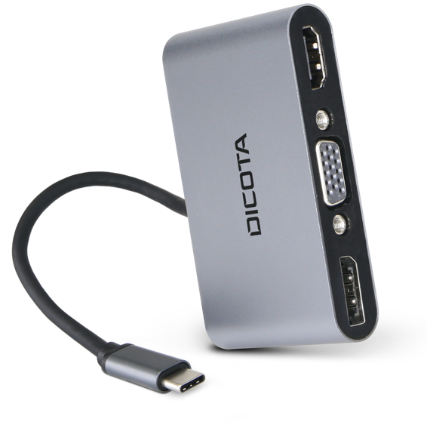
USB-C MOBILE 5-IN-1 MINI DOCKING STATION 4K HDMI DP PD 100W
D32064
  Anschluss an den USB-C-Port des Notebooks
  1x DisplayPort-Anschluss mit bis zu 4k-Auflösung
  1x HDMI-Anschluss mit bis zu 4k-Auflösung, 1x VGA-Videoanschluss mit einer Auflösung von bis zu 1080p
  1x USB-A, 1x USB-C Anschlüsse mit Power Delivery bis zu 100 W
  Aluminiumgehäuse für optimierte Wärmeübertragung
  Kompakte und tragbare Docking-Station für bis zu 2 externen Displays zur Desktop-Spiegelung oder -Erweiterung

Slide 18
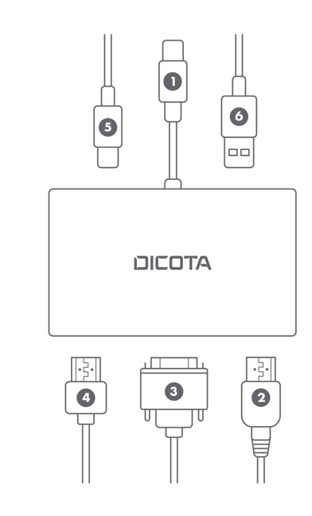
USB-C MOBILE 5-IN-1 MINI DOCKING STATION 4K HDMI DP PD 100W
D32064
  USB-C-Verbindung zum Notebook
  DisplayPort-Anschluss bis zu 4k/ 30 Hz
  VGA-Anschluss bis zu 1080p/60 Hz
  HDMI-Anschluss bis zu 4k/ 30 Hz
  USB-C-Anschluss mit Power Delivery bis zu 100 W
  USB-A 3.0-Anschluss

Slide 19

USB-C 13-IN-1 DOCKING STATION 4K HDMI/DP PD 100W
D32065
  Anschluss an den USB-C-Port des Notebooks
  1x DisplayPort-Anschluss mit bis zu 4k-Auflösung, 2x HDMI-Videoport mit bis zu 4k-Auflösung, 4x USB-A, 2x USB-C Anschlüsse, Power Delivery bis zu 100 W, Ethernet-Anschluss mit bis zu 1000 Mbps, SD/microSD-Kartensteckplatz
  1x 3,5mm Audio/Mikrofon-Klinke
  Aluminiumgehäuse für optimierte Wärmeübertragung
  Kompakte und tragbare Dockingstation mit bis zu 2 mehreren Displays zur Desktop-Spiegelung oder -Erweiterung

Slide 20
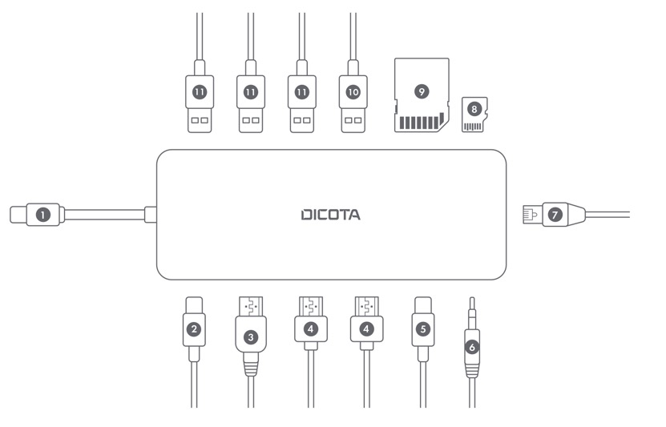
USB-C 13-IN-1 DOCKING STATION 4K HDMI/DP PD 100W
D32065
  USB-C-Verbindung zum Notebook
  USB-C-Anschluss mit Power Delivery bis zu 100 W
  DisplayPort-Anschluss bis zu 4k/60 Hz
  HDMI-Anschluss bis zu 4k/60 Hz
  USB-C 2.0-Anschluss
  3,5 mm Audio/Mikrofon-Klinke
  Ethernet-Anschluss mit bis zu 1000 Mbit/s
  SD-Kartensteckplatz
  9. MicroSD-Kartensteckplatz
  USB-A 2.0-Anschluss
  USB-A 3.0-Anschluss

Slide 21

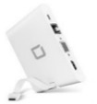




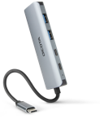


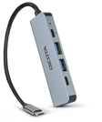



ÜBERSICHT
150€
SRP
D32065
D31729
95€
80€
D32059
65€
D32064
D32062
D31730
50€
D32048
D32061
D31731
D32063
35€
NEU
BESTEHEND
D32060
30€
D32047
D32046
Adapter
Multifunktionale Hubs
Docking Stations I

Slide 22





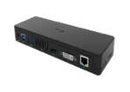
ÜBERSICHT
290€
SRP
D32006
D31951
260€
230€
D31952
D31953
200€
180€
160€
D31949
AUF PROJEKTBASIS
140€
D31950
Docking Stations II

Slide 23
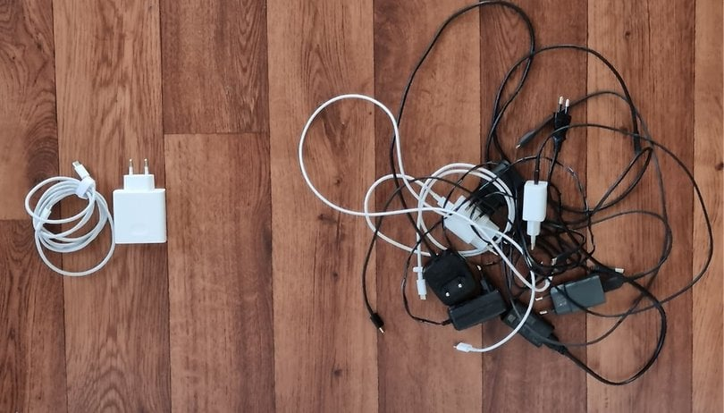
LADEGERÄTE
Wenn man mit mobilen Geräten arbeitet, muss man sie hin und wieder aufladen. Dank der neuesten Vorschriften verwenden viele Geräte USB-Anschlüsse zum Aufladen.

Slide 24
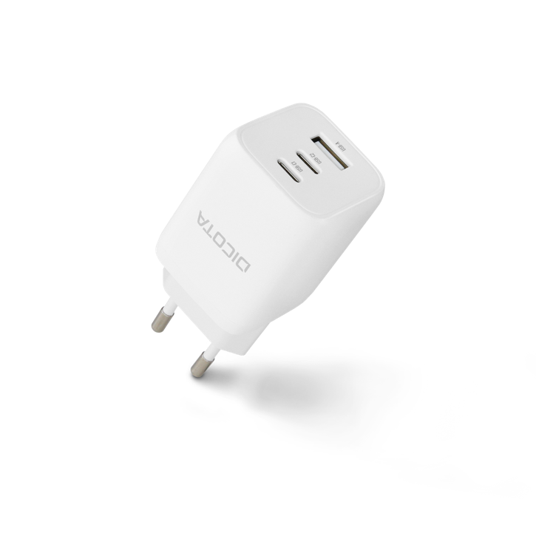
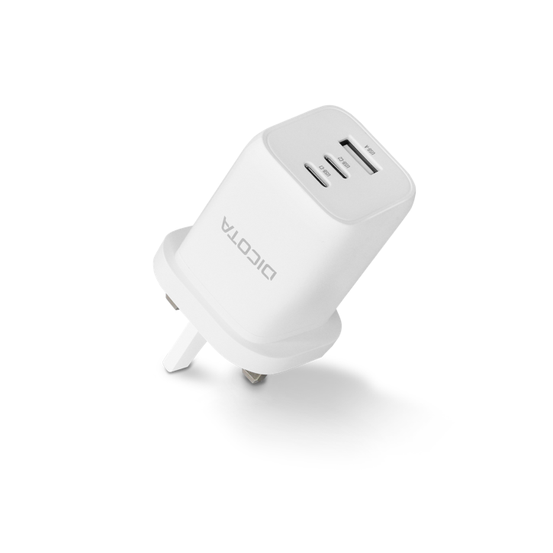
GAN-LADEGERÄT MIT 3 ANSCHLÜSSEN (65W)
D32054/D32055
  2x USB-C-Anschluss mit Power Delivery
  1x USB-A-Anschluss
  Universell für Tablets, Smartphones oder Laptops
  EU- und UK-Version verfügbar
  Geschützt gegen Überspannung, Überstrom, Kurzschluss und Überhitzung
  Ladegeräte mit neuester Gallium-Nitrit-Technologie für kompakte Größe und effizientes Laden

Slide 25
GAN-LADEGERÄT MIT 3 ANSCHLÜSSEN (65W)
D32054/D32055
  Maximale Leistung: 65 W
  Eingang: AC 100-240 V 50/60 Hz 2.5 A
  Einzelanschluss: USB-C1/2: 5V/3A, 9V/3A, 12V/3A, 15V/3A, 20V/3.25A (60W max.)
  USB-A: 4.5V/5A, 5V/4.5A, 9V/3A, 12V/2.5A, 20V/1.5A (30W max.)
  Doppelanschluss: USB-C1+USB-C2: 45W (5V/9V/12V/15V/3A, 20V/2.25A) + 20W (5V/3A, 9V/2.2A, 12V/1.67A)
  USB-C1+USB-A: 5W (5V/9V/12V/15V/3A, 20V/2.25A) + 18W (5V/3A, 9V/2A, 12V/1.5A)
  USB-C2+USB-A: 5V/3A (geteilt)
  Dreifachanschluss: USB-C1+C2+A: 45W (5V/9V/12V/15V/3A, 20V/2.25A) + 5V/3A (geteilt C2/A)

Slide 26
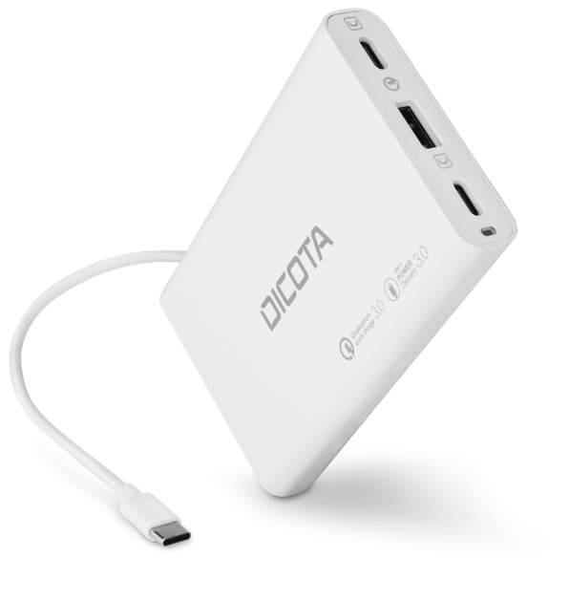
LAPTOP LADEGERÄT MIT 3 ANSCHLÜSSEN (65W)
D32056
  2x USB-C-Anschlüsse mit Power Delivery, 1x USB-A-Anschluss
  Universell für Tablets, Smartphones oder Laptops
  EU- und UK-Netzkabel sowie USB-C-Anschlusskabel im Lieferumfang enthalten
  Geschützt gegen Überspannung, Überstrom, Kurzschluss und Überhitzung
  Praktisches Ladegerät für den Schreibtisch

Slide 27
LAPTOP LADEGERÄT MIT 3 ANSCHLÜSSEN (65W)
D32056
  Maximale Leistung: 65W
  Eingang: AC 100-240V 50/60Hz 2.5A
  Ausgang USB-C: 5,9,12,15,20V/3.25ª
            USB-A: 5V/3A,9V/3A,12V/3A,20V/3A
:

Slide 28
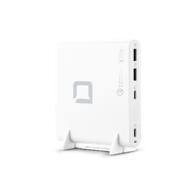
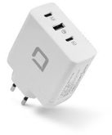

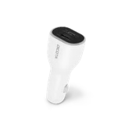
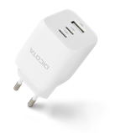
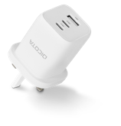
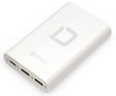
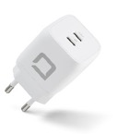
ÜBERSICHT
SRP
125€
D31893
100€
D31983
D32056
75€
D31932
D32054
D32055
D31720
50€
NEU
BESTEHEND
D31984
25€
Autoladegerät
Kompaktes Ladegerät
Reise-Ladegerät
Desktop Ladegerät

Slide 29

EINGABEGERÄTE
Bequeme Eingabegeräte, sei es für die Arbeit am Schreibtisch oder die Präsentation von Inhalten in einer Besprechung, sind der Schlüssel zu effizientem Arbeiten. Und drahtlose Geräte mit wiederaufladbaren Batterien tragen dazu bei, die Umwelt vor Batterieabfällen zu schützen.

Slide 30
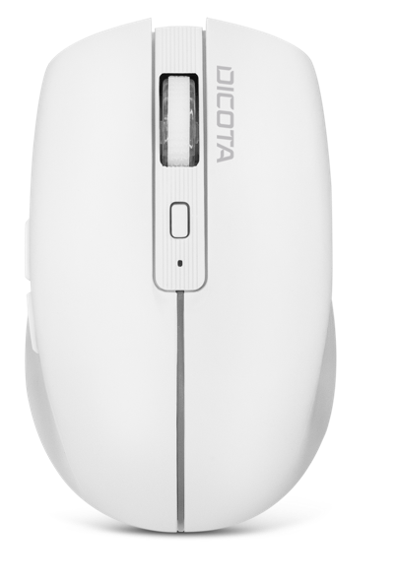
KABELLOSE MAUS BT/2.4G NOTEBOOK
D32044
  Verbindung entweder direkt mit Bluetooth oder mit dem mitgelieferten 2,4-GHz-USB-Empfänger
  Wiederaufladbarer Akku mit USB-C-Ladeanschluss
  Ein/Aus-Schalter für den Transport
  Einstellbare Sensorempfindlichkeit (800/1200/1600 dpi)
  2 zusätzliche seitliche Tasten für einfache Navigation
  Plug and Play - keine Softwareinstallation erforderlich

Slide 31
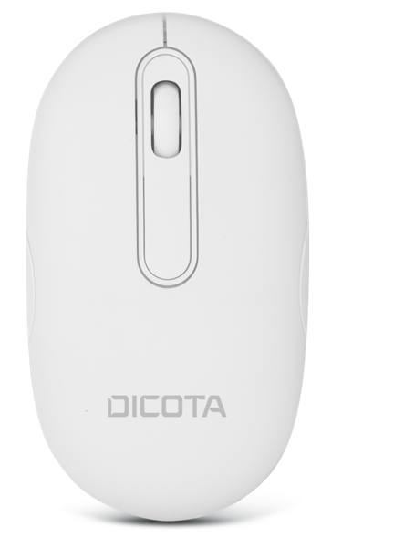
KABELLOSE MAUS BT/2.4G DESKTOP
D32045
Verbindung entweder direkt mit Bluetooth oder mit dem mitgelieferten 2,4-GHz-USB-Empfänger
Wiederaufladbarer Akku mit USB-C-Ladeanschluss
Ein/Aus-Schalter für den Transport
Einstellbare Sensorempfindlichkeit (800/1200/1600 dpi)
Symmetrisches Design - perfekt für Rechts- und Linkshänder geeignet
Plug and Play - keine Softwareinstallation erforderlich

Slide 32
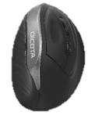
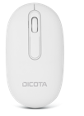





ÜBERSICHT
SRP
30€
D31981
D32045
D32044
20€
15€
D31980
D32003
10€
NEU
BESTEHEND
D31659
7€
D32011
kabelgebunden USB
kabellos 2,4 GHz
kabellos Bluetooth
kabellos Kombo

Slide 33
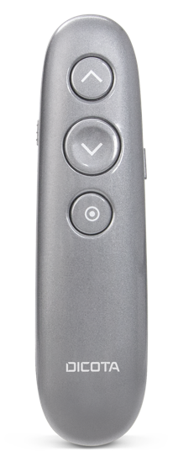
KABELLOSER VIRTUELLER PRESENTER
D32058
Verbindung mit dem mitgelieferten 2,4-GHz-USB-Empfänger
Wiederaufladbarer Akku mit USB-C-Ladeanschluss
Ein/Aus-Schalter für den Transport
Digitaler/virtueller "Laserpointer" ermöglicht Präsentationen auf jeder Projektionsfläche (Softwareinstallation erforderlich)
Timerfunktion mit Vibrationsalarm

Slide 34


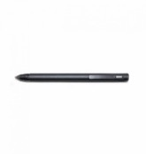
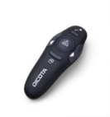
ÜBERSICHT
SRP
70€
D31937
60€
D32058
D31260
50€
40€
NEU
BESTEHEND
30€
D30933-V1
Eingabestift
Presenter

Slide 35
AUDIO/VIDEO
  Aus der Ferne zu arbeiten bedeutet auch, mit seinen Kollegen in Kontakt zu bleiben. Die modernen Tools wie Skype oder Teams integrieren problemlos Videoanrufe, für die die richtige A/V-Ausrüstung erforderlich ist.

Slide 36
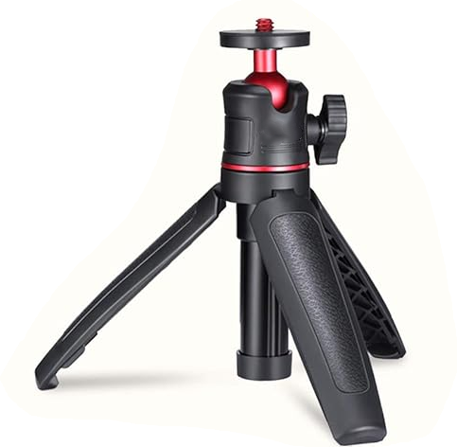
WEBCAM STATIV
D32049
Universalständer für Webcams
Höhenverstellbar (147mm - 245mm)
Neig- und schwenkbare Oberseite für optimale Positionierung
Kompakt und ideal für den mobilen Einsatz

Slide 37






ÜBERSICHT
SRP
180€
D31892
120€
90€
D31888
60€
D31841
30€
NEU
BESTEHEND
D31944
20€
D32049
D31780
Webcams
Webcam Zubehör

Slide 38

SCHLÖSSER
  In bestimmten Umgebungen ist es wichtig, dass Ihr Notebook, Ihr Monitor oder andere externe Geräte vor Diebstahl geschützt werden. Sicherheitsschlösser tragen dazu bei, den schnellen Diebstahl dieser Geräte zu verhindern.

Slide 39

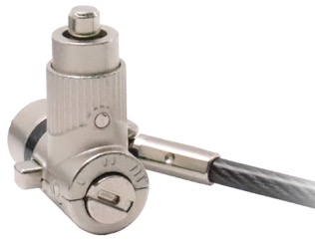
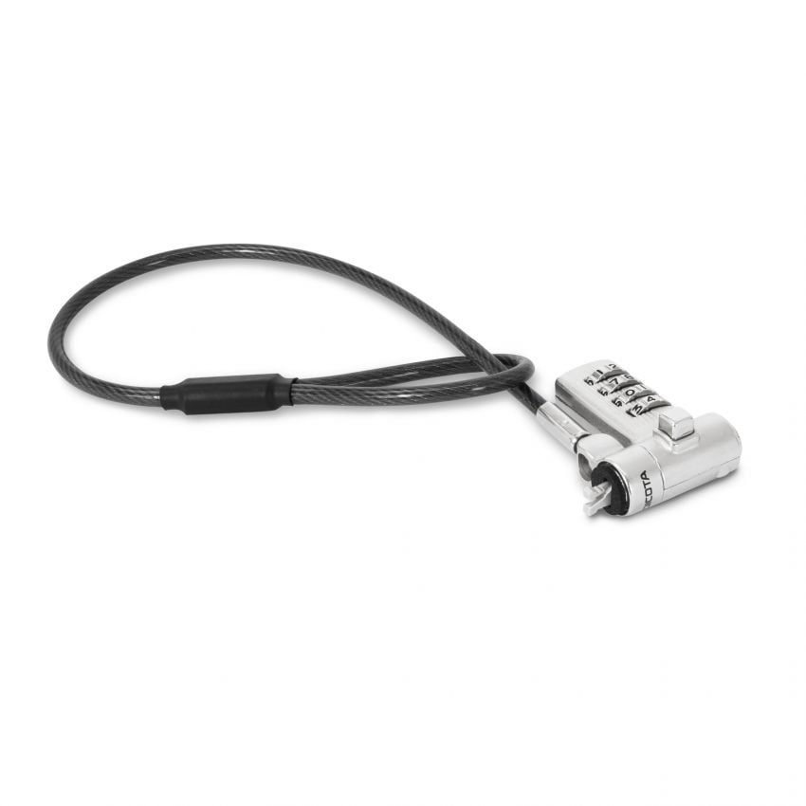
LAPTOP ZAHLENSCHLOSS UNIVERSAL
D32050/D32068
  D32050: 4-stelliges rückstellbares Zahlenschloss
  D32068: Schloss mit Schlüssel
  3 austauschbare Schlossköpfe für den universellen Einsatz
  300 x 4,4 mm Stahlkabel
  Ideal zur Ergänzung eines bestehenden Schlosses und zur Sicherung zusätzlicher Geräte, z.B. Displays oder Drucker

Slide 40
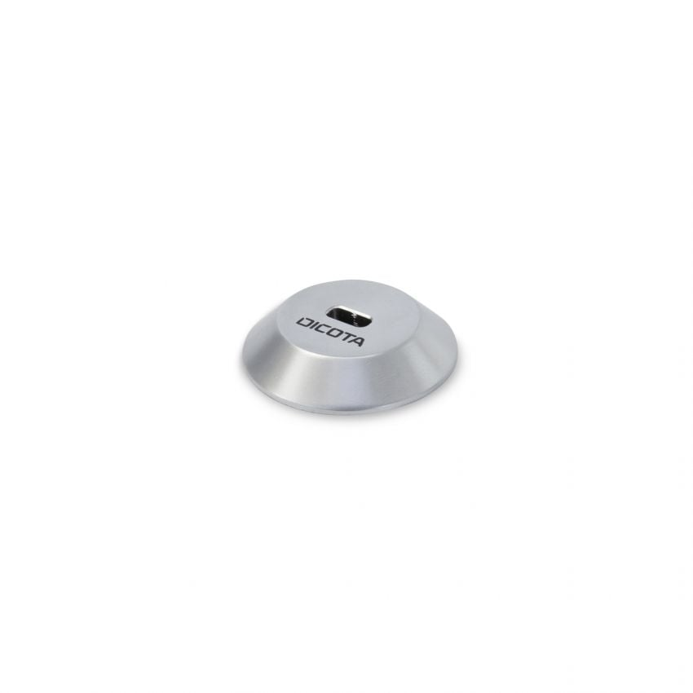
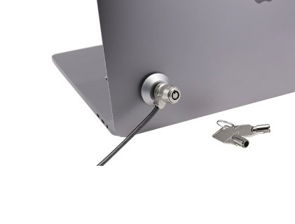
LAPTOPSCHLOSS ANCHOR PLATE FÜR T-LOCK
D32052
Ermöglicht die Anbringung eines Sicherheitsschlosses an Geräten ohne Steckplatz
Selbstklebendes 3M-Klebeband im Lieferumfang enthalten, klebt auf allen flachen und glatten Oberflächen
Hoher Zugwiderstand (bis zu 60 kg)

Slide 41
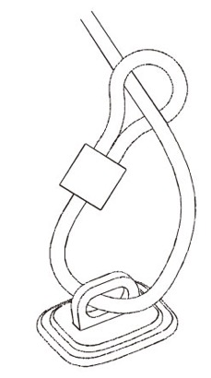


LAPTOPSCHLOSS BASE PLATE
D32053
Schafft einen festen Verriegelungspunkt für Sicherheitsschlösser
Selbstklebendes 3M-Klebeband im Lieferumfang enthalten, haftet auf allen flachen und glatten Oberflächen
Kann für zusätzlichen Widerstand auch mit Schrauben (im Lieferumfang enthalten) befestigt werden
Hoher Zugwiderstand (bis zu 75 kg)

Slide 42
ZU IHREN DIENSTEN
VIELEN DANK FÜR IHRE AUFMERKSAMKEIT
DICOTA SWITZERLAND AG
Churerstrasse 20
CH-8808 Pfäffikon SZ
Phone +41 55 416 50 30
Fax +41 55 416 50 39
www.dicota.com

